Slide 1
Evidencias científicas de impacto social en el aprendizaje de la lectura
Rocío García Carrión
Universidad de Deusto - Ikerbasque

Slide 2

Comprender lo que leemos abre la puerta a un universo de posibilidades

Slide 3
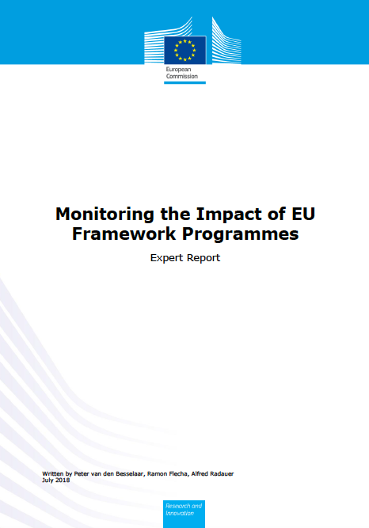
Evaluar la investigación y la evidencia por su impacto social.
Indicadores:
  mejora social
  replicables
  sostenibles

Slide 4
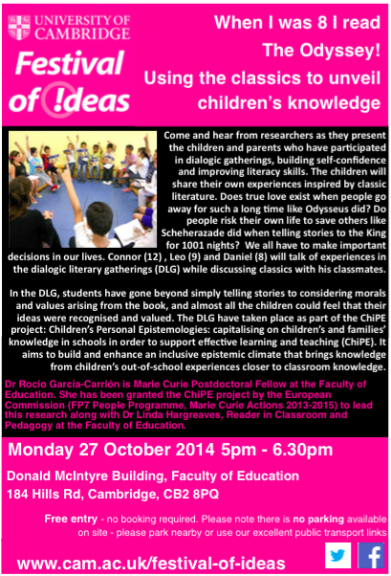
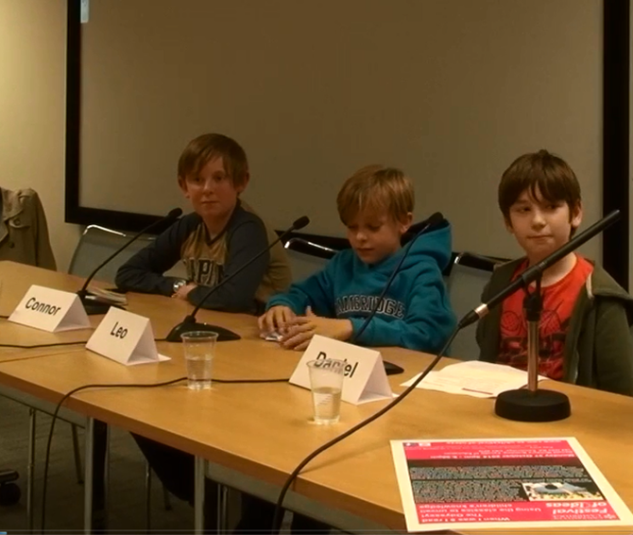
Una de las cosas más importantes que las tertulias literarias dialógicas hicieron por mí fue llevarme a expandir mi mundo de la literatura más lejos y hacerlo más amplio y, de alguna forma, me prepararon para mis exámenes (SATs), me hicieron sentirme más tranquilo y más relajado

Slide 5
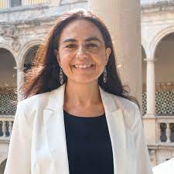

Lectura dialógica: hacia una comprensión lectora más profunda y eficaz
proceso intersubjetivo de leer y comprender
las personas profundizan en sus interpretaciones, reflexionan críticamente sobre el mismo texto y el contexto, e intensifican su comprensión lectora
el centro del acto de significado se desplaza hacia una interacción intersubjetiva entre niños y/o personas adultas en relación con el texto
Soler, M. (2001). Dialogic Reading: A new understanding of the reading event. Harvard University. (Doctoral dissertation). Graduate School of Education, Harvard University, Cambridge, MA.

Slide 6
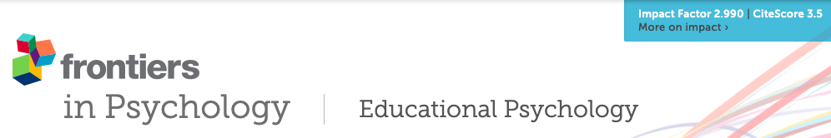
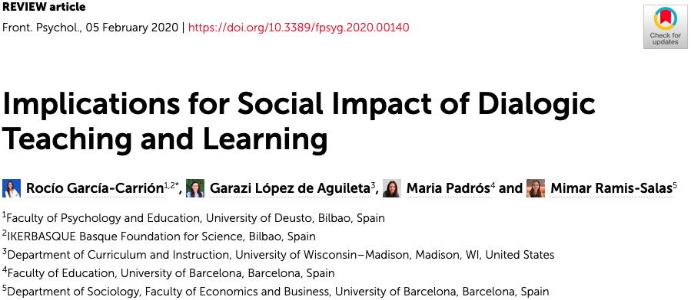

Slide 7

¿Cómo aprendemos las personas?

Slide 8
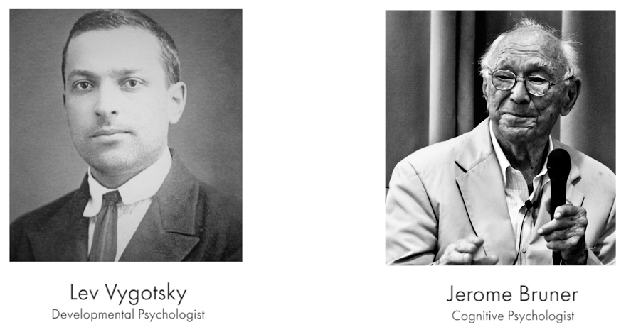
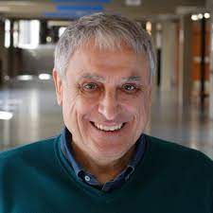
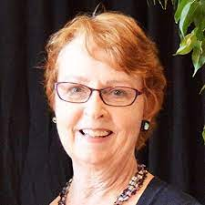
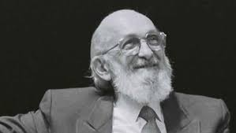
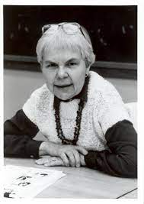
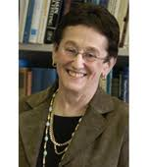
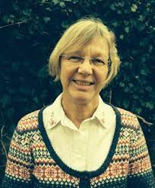
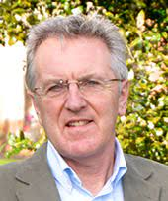
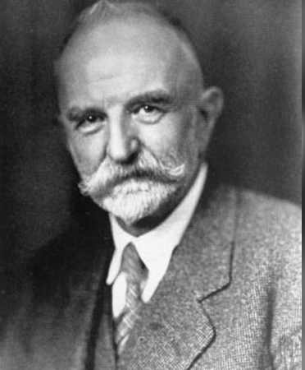
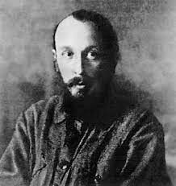
Ramon Flecha
Barbara Rogoff
Paulo Freire
Lauren Resnick
Courtney Cazden
Linda Hargreaves
Neil Mercer
G.H.Mead
Mikhail Bakthin

Slide 9
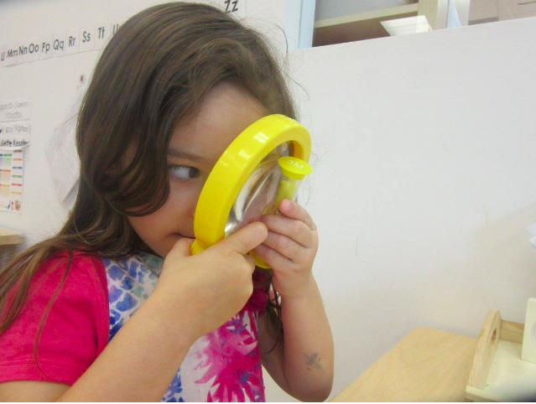

Slide 10
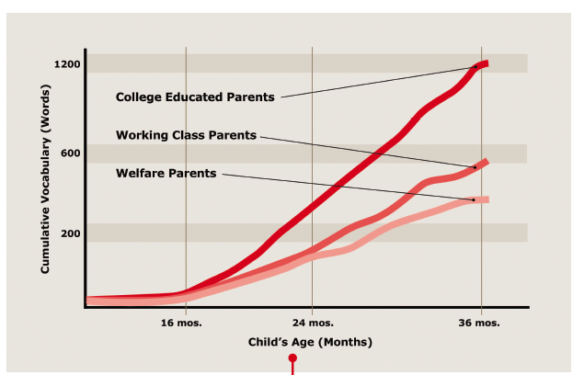
Hart, B., & Risley, T. (1995). Meaningful differences in the everyday experiences of young American children. Baltimore, MD: Brookes.
Notes:
Vocabulario

Slide 11
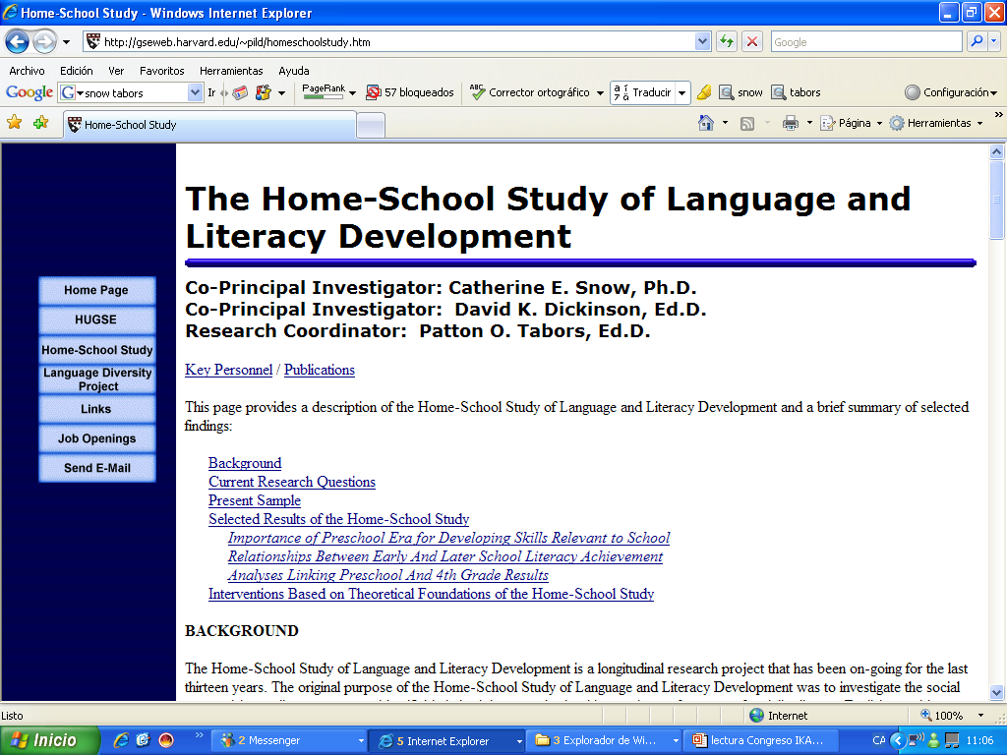
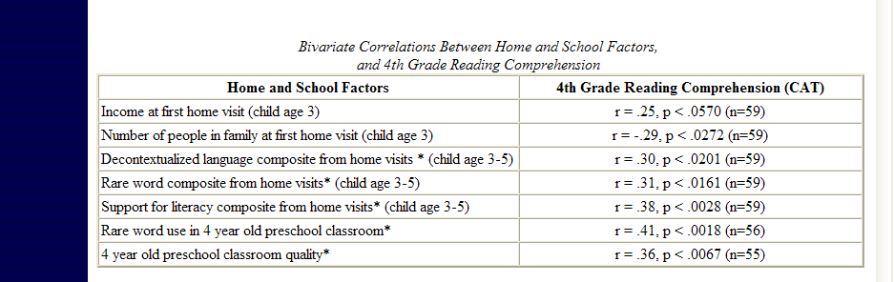

Slide 12
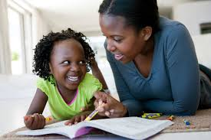
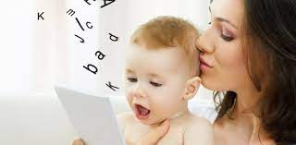
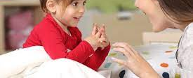
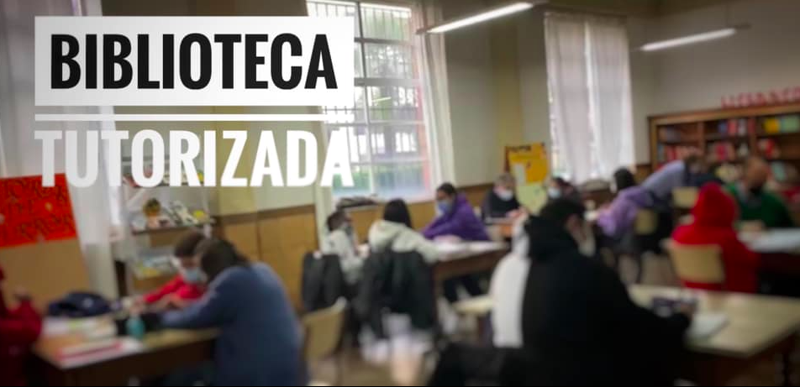
Lectura dialógica
más allá de las interacciones entre la persona lectora (individual) y el texto
más espacios, durante más tiempos, con más personas

Slide 13
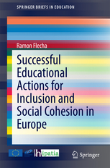
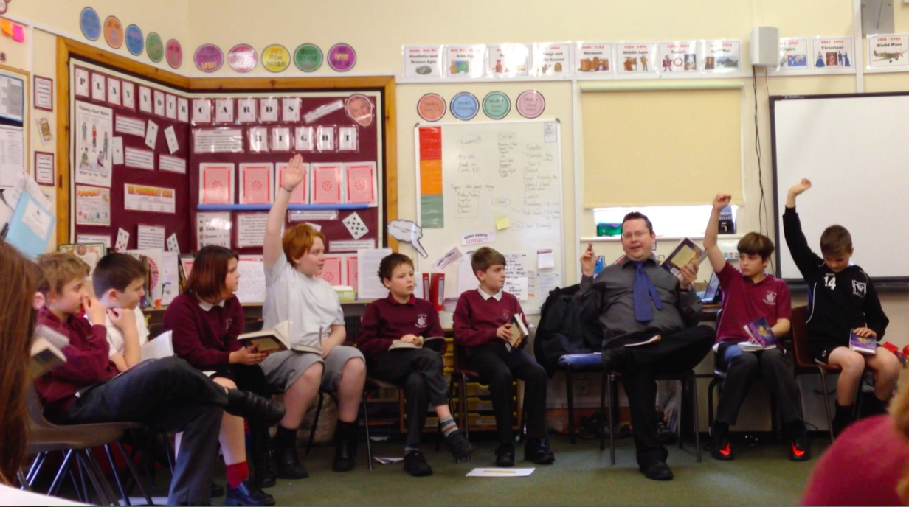
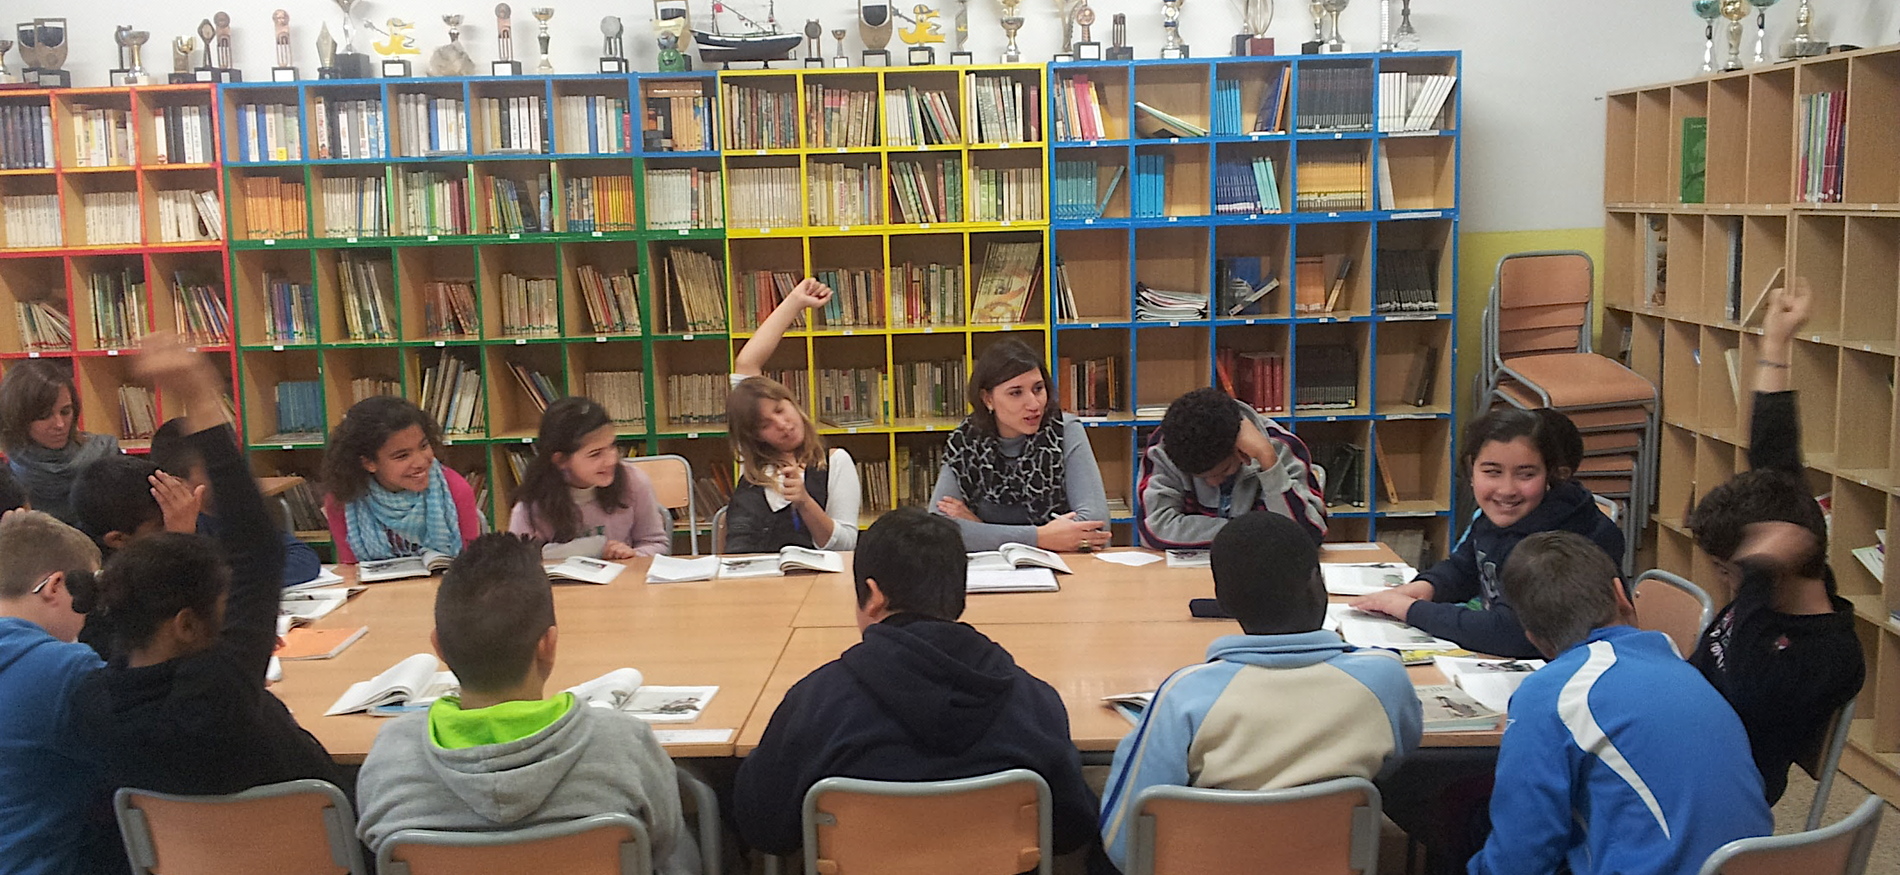
Tertulias Literarias Dialógicas

Slide 14
Lectura previa
Selección de ideas y justificación
Lectura compartida en voz alta
Decodificación – Comprensión del lenguaje
Justificación de la elección
Interpretación colectiva
Reinterpretación
Habilidad inferencial, hipótesis, razonamiento, pensamiento crítico, teoría de la mente
Motivación – autorregulación active, expression escrita, vocabulario
FH: I like the part when Odysseus and I think it was 50 men made the Cyclop, the son of Poseidon, blind.
T: Why did you like that?
FH: Because I don’t really think that the Cyclop has a right to eat the men after they have given a gift.
SM: I think it was mmm, I agree with you, FH, that he didn’t have a right, but did Odysseus have a right to make them blind?
AO: I actually think that he doesn’t have the right to make him blind, because ... ah well I will change, he does have the right to make them blind because if he wasn’t blind then he would try and hurt people and if he is blind and he can’t see anything, there is no way for him to hurt anybody.
T: CA?
CA: I think [inaudible] because there are two consequences for each one. If they didn’t blind him he would have eaten all of them. So, if he did, Poseidon wouldn’t be very pleased.

Slide 15
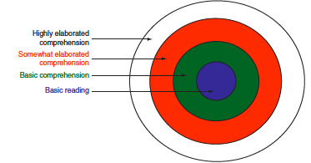

Leer para aprender, leer para comprender
Predictores de una comprensión lectora eficaz:
Vocabulario
Hacer inferencias
Conocimiento de fondo
Elleman & Oslund, 2019

Slide 16
Leer para aprender, leer para comprender
Implicación intencionada con el texto
Apoyo social
Aprendizaje de nuevo contenido que avance el conocimiento existente
Glodman, Snow & Vaughn, 2016

Slide 17
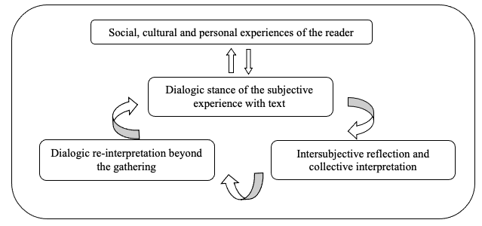
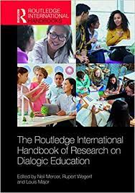
No es lo mismo leer para uno mismo, que leer para compartir
Soler, 2019

Slide 18



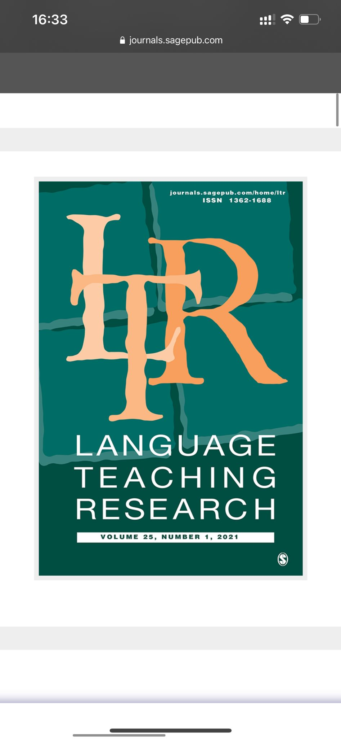
Inclusion of L2 (Basque) learners in Dialogic Literary Gatherings in a linguistically diverse context
Los estudiantes lograron una comprensión lectora más profunda y mostraron una alta capacidad de interpretación literaria.
Promoción del diálogo en el aula y de la práctica colectiva del lenguaje
Surgió un nuevo vocabulario al discutir sus ideas inspiradas en los libros.
Los estudiantes se proporcionaron nuevas palabras entre sí y enriquecieron su repertorio mientras aprendían juntos.
Andamiaje entre iguales
(Santiago-Garabieta, et al.; 2021)

Slide 19
+2 levels progress | English |  |  |  | Maths
 | 2011 | 2012 | 2013 | 2014 | 2011 | 2012 | 2013 | 2014
Overall | 0% | 35% | 33% R 17% W | 57% R 32% W | 7% | 26% | 17% | 46%
This summarises the KS2 data and shows the jump in % of children making greater than expected progress in reading from 35% to 57%. Each pupil is worth approximately 3.5 % (Headteacher, School 2)

Slide 20

Si no hubiéramos estado haciendo TLD y hubiéramos tenido que leer el libro, simplemente lo habría leído y me habría aburrido completamente... las TLD expandieron mi percepción de lo que estaba pasando en la historia, y me hizo darme cuenta de que era incluso mejor de lo que yo pensaba, entonces hicieron que siguiera leyendo y ver si esa percepción era cierta o no, y al final la mayoría de las percepciones eran bastante ciertas.

Slide 21















United Kingdom
Spain
Portugal
Czech Republic
Mexico
Colombia
Italy
Cyprus
Ecuador
Malta
Peru
Brazil
Argentina
Chile
Más de 9000 escuelas en 14 países
Notes:
Those who act critically and oriented to transformation are the ones who are working for the right to education of all children, without locking them out within their families SES or levels of education

Slide 22
Referencias
Elleman, A. M., & Oslund, E. L. (2019). Reading comprehension research: Implications for practice and policy. Policy Insights from the Behavioral and Brain Sciences, 6(1), 3-11.
García-Carrión, R. (2015). What the dialogic literary gatherings did for me: The personal narrative of an 11-year-old boy in a rural community in England. Qualitative Inquiry, 21(10), 913-919.
Goldman, S. R., Snow, C., & Vaughn, S. (2016). Common themes in teaching reading for understanding: Lessons from three projects. Journal of Adolescent & Adult Literacy, 60(3), 255-264.
Flecha, R. (2015). Successful Educational Actions in Schools in Europe. Springer
Hart, B., & Risley, T. (1995). Meaningful differences in the everyday experiences of young American children. Baltimore, MD: Brookes.
Santiago-Garabieta, M., García-Carrión, R., Zubiri-Esnaola, H., & López de Aguileta, G. (2021). Inclusion of L2 (Basque) learners in Dialogic Literary Gatherings in a linguistically diverse context. Language Teaching Research, 1362168821994142.
Soler, M. (2001). Dialogic Reading: A new understanding of the reading event. Harvard University. (Doctoral dissertation). Graduate School of Education, Harvard University, Cambridge, MA.
Soler-Gallart, M. (2019). Research on dialogic literary gatherings. The Routledge international handbook of research on dialogic education, 348-359.
Snow, C. (2010) Reading Comprehension: Reading for Learning, International Encyclopedia of Education.

